Slide 1

БАЗИ ОТ ДАННИ
SQL – групиране на данни
доц. д-р Иван Куюмджиев
Катедра Информатика
Икономически университет – Варна 2019

Slide 2
Обобщаващи (Агрегатни ) функции
COUNT(*|expression|column_name)
SELECT COUNT(*) AS COUNT_Customer
FROM Customers
WHERE City LIKE 'London'
SUM(column_name|expression)
SELECT SUM(Quantity*UnitPrice) AS Total
FROM [Order Details]
AVG(column_name|expression)
SELECT AVG(Quantity*UnitPrice) AS Total
FROM [Order Details]

Slide 3
Обобщаващи (Агрегатни ) функции
MAX(column_name|expression)
MIN(column_name|expression)
Стандартно отклонение STDEV(column_name)

Slide 4
Примери:
1. Общ брой клиенти
USE Northwind
GO
SELECT COUNT(*) AS CustomersCount FROM Customers
2. Общ брой клиенти от Лондон
USE Northwind
GO
SELECT COUNT(*) AS Londoners
FROM Customers
WHERE City = 'London'

Slide 5
Общо налично количество и средна цена на стоките от категория Seafood
USE Northwind
GO
SELECT Category='Seafood', SUM(UnitsInStock) AS TotalQ
, AVG(UnitPrice) AS AveragePrice
FROM Categories C JOIN Products P
ON C.CategoryID = P.CategoryID
WHERE CategoryName = 'Seafood'

Slide 6
Пример на запитвания за извличане на обобщени данни
За всяка категория стоки да се изведат името на категорията, общото количество и средна цена.
За всяка стока общото поръчано количество и средна цена на поръчване.
Да се изведат имената на първите 5 града, от които има най-голям брой клиенти.
За всеки клиент да се изведат данни за клиента, общия брой на направените от него поръчки и общата им стойност.
..........

Slide 7
Пример: имената на първите 5 града, от които има най-голям брой клиенти.
SELECT TOP 5 City, COUNT(*) AS COUNT_Customers
FROM Customers
GROUP BY City
ORDER BY 2 DESC
Резултат: City COUNT_Customers
--------------- --------------- ------------------------------
London 6
México D.F. 5
Sao Paulo 4
Buenos Aires 3
Madrid 3
(5 row(s) affected)

Slide 8
Пример:
USE Northwind
GO
SELECT P.ProductID, ProductName
, SUM(Quantity) AS Total_quantity
FROM Products P JOIN [Order Details] OD
ON P.ProductID = OD.ProductID
GROUP BY P.ProductID, ProductName
ORDER BY ProductID
Notes:
Да се извлекат кодовете и имената на поръчаните стоки и за всяка поръчана стока сумарното поръчано количество.

Slide 9
Частичен синтаксис на SELECT с клауза GROUP BY
SELECT <select_list>
FROM {<table source>}[,…..n] [ WHERE <search_condition> ]
[GROUP BY <group by spec> ]
[HAVING <search_condition> ] [ ORDER BY order_expression [ ASC | DESC ][,…] ]

Slide 10
Клауза GROUP BY
GROUP BY <group by spec>
Клаузата GROUP BY в оператора SELECT се използва за организиране на редовете в групи
<group by spec> - списък с имената на колоните, по които се прави групирането.
Не се препоръчва да се прави групиране по колони, които съдържат неопределени стойности (Null) - те се обработват като отделна група!!!

Slide 11
Особености списъка за избор при използване на клаузата GROUP BY
В списъка за избор се задават
колоните, по които се прави групиране (колоните, специфицирани в клаузата GROUP BY)
и нови колони, получавани чрез агрегатни функции.

Slide 12
Стъпки при изпълнение на SELECT с клаузa GROUP BY
Извлечените от таблиците редове се отделят в групи. Всяка група съдържа редовете. В тези редове колоните, зададени в клаузата GROUP BY, имат равни стойности.
За всяка група се изчисляват обобщени стойности по зададените агрегатни функции
В резултата се разполага по един ред за всяка група - стойностите на полетата за групиране и изчислените обобщени стойности за групата (т.е. резултатите от обобщаващите функции)

Slide 13
Пример:
USE Northwind
GO
SELECT OrderID , COUNT(ProductID) AS Ord_Count
, SUM(Quantity*UnitPrice) AS Total
FROM [Order Details]
GROUP BY OrderID
Notes:
За всяка поръчка да се изведе номер на поръчката, брой и обща стойност на поръчаните с нея стоки

Slide 14
Ограничаване на редовете, включвани в групите
Чрез клауза WHERE се задава условие, на което да отговарят редовете , които ще се включат в групата
USE Northwind
GO
SELECT OrderID, COUNT(ProductID) AS Ord_Count
, SUM(Quantity*UnitPrice) AS Total
FROM [Order Details]
WHERE OrderId BETWEEN 10200 AND 10500
GROUP BY OrderID

Slide 15
Стъпки при изпълнение на SELECT с клаузи WHERE и GROUP BY
От таблиците се селектират редовете, които отговарят на зададеното чрез WHERE условие
Върху селектираните редове се прави групиране
Изчисляват се зададените обобщени стойности
В резултата се разполага по един ред за всяка група - стойностите на полетата за групиране и изчислените обобщени стойности за групата

Slide 16
Задаване на условие за групите, които да се изведат в резултата
Клауза HAVING <search_condition>
В резултата се извеждат само групите, отговарящи на зададените в HAVING условия
В HAVING могат да се задават до 128 условия, свързани с логическите оператори AND, OR или NOT

Slide 17
Пример на използване на клауза HAVING
SELECT ProductId , SUM(Quantity) AS Total_quantity FROM [Order Details] GROUP BY ProductId HAVING SUM(Quantity) > 1000
ORDER BY ProductId
Резултат: Извеждат се редове само за тези продукти (групи), за които общото поръчано количество е по-голямо от 1000

Slide 18
Особености при задаване на HAVING
Условия, на които трябва да отговарят групите, показвани в резултата могат да се задават върху
полетата за групиране
или върху изчисляваните обобщени стойности
Клаузата HAVING може да се използва само с клауза GROUP BY
! Разполага се винаги след клаузата GROUP BY.

Slide 19
Пример на използване на клауза HAVING
USE Northwind
GO
SELECT ProductId, SUM(Quantity) AS Total_quantity
FROM [Order Details]
GROUP BY ProductId
HAVING (ProductID BETWEEN 1 AND 30) AND (SUM(Quantity)>500)
ORDER BY ProductID
Резултат: Извеждат се редове само за групите, за които кодът на продукта е между 1 и 30 и сумарно поръчаното количество е по-голямо от 500.

Slide 20
Стъпки при изпълнение на SELECT с клауза HAVING
Прави се групиране по зададените колони
Изчисляват се обобщените стойности
Върху създадените групи се прилагат зададените в HAVING условия

Slide 21
Пример на използване на клаузи WHERE и HAVING едновременно
USE Northwind
GO
SELECT ProductID , SUM(Quantity) AS Total_quantity
FROM [Order Details]
WHERE OrderID BETWEEN 10200 AND 10500
GROUP BY ProductID
HAVING SUM(Quantity) > 1000
ORDER BY ProductId

Slide 22
Групиране и обобщаване на данни от свързани таблици
При свързване на таблици е възможно да се зададе групиране по колони от едната таблица и обобщаване на данни върху колони от другата (свързаната с нея) таблица.

Slide 23
Пример:
Справка, съдържаща код и име на продукта, брой поръчки,сумарно поръчано количество, средна цена и обща стойност на всички поръчки за всеки поръчан продукт

Slide 24
USE Northwind
GO
SELECT P.ProductID, P.ProductName
, COUNT(OD.ProductID) AS Count_Orders
, SUM(Quantity) SUM_Quantity
, CONVERT(decimal(10,2), AVG(OD.UnitPrice)) AS Average_Price
, SUM(OD.UnitPrice*Quantity) AS Total
FROM Products P INNER JOIN [Order Details] OD
ON P.ProductID = OD.ProductID
GROUP BY P.ProductID, P.ProductName
ORDER BY Total
Икономически университет - Варна

Slide 25
Пример:
Да се изведат данни (код и име на клиента, брой поръчки и обща стойност на поръчките) за 5-те клиента, които са донесли най-големи приходи за фирмата.

Slide 26
USE Northwind
GO
SELECT TOP 5 C.CustomerID, C.CompanyName
, COUNT(O.OrderID) AS Count_Orders
, SUM(OD.UnitPrice*Quantity) AS Total
FROM Customers C INNER JOIN Orders O
ON C.CustomerID = O.CustomerID
INNER JOIN [Order Details]OD
ON O.OrderID = OD.OrderID
GROUP BY C.CustomerID, C.CompanyName
ORDER BY 4 DESC

Slide 27
Пример:
Да се изведат данни (код и име на клиента, брой поръчки и обща стойност на поръчките, дял в общите приходи) за 5-те клиента, които са донесли най-големи приходи за фирмата и какъв е тяхния дял в общите приходи.

Slide 28
USE Northwind
GO
SELECT TOP 5 C.CustomerID, C.CompanyName
, COUNT(O.OrderID) AS Count_Orders
, SUM(OD.UnitPrice*Quantity) AS Total
, SUM(OD.UnitPrice*Quantity)/
(SELECT SUM(UnitPrice*Quantity)
FROM [Order Details])*100 AS Total_Percent
FROM Customers C INNER JOIN Orders O
ON C.CustomerID = O.CustomerID
INNER JOIN [Order Details]OD
ON O.OrderID = OD.OrderID
GROUP BY C.CustomerID, C.CompanyName
ORDER BY 4 DESC

Slide 29
Справка за общата стойност на поръчаните стоки по години на поръчване
USE Northwind
GO
SELECT ProductName, YEAR(OrderDate) AS OrderDate
, SUM(Quantity*OD.UnitPrice) AS Total
FROM Products P JOIN [Order Details] OD
ON P.ProductID = OD.ProductId
JOIN Orders O
ON OD.OrderID = O.OrderID
GROUP BY ProductName, YEAR(OrderDate)
ORDER BY 1,2

Slide 30
Използване на клауза GROUP BY с клауза ROLLUP - пример
SELECT ProductName , YEAR(OrderDate) AS OrderDate
, SUM(Quantity*OD.UnitPrice) AS Total
FROM Products P JOIN [Order Details] OD
ON P.ProductID = OD.ProductId
JOIN Orders O
ON OD.OrderID = O.OrderID
GROUP BY ROLLUP(ProductName, YEAR(OrderDate))

Slide 31
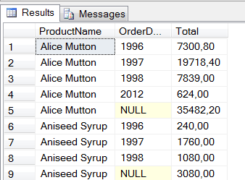

Slide 32
Пояснения - Резултатът съдържа:
За всяка поръчана стока:
редове с данни за името на стоката, година на поръчките и обща стойност на поръчаното количество;
Обобщен ред за всички години; в него колоната за година ще съдържа NULL
Обобщен ред за общата стойност на поръчаното количество за всички стоки и всички години; в него колоните име на стоката и година съдържат NULL

Slide 33
Пример на GROUP BY с клауза ROLLUP и ORDER BY
SELECT ProductName , YEAR(OrderDate) AS OrderDate
, SUM(Quantity*OD.UnitPrice) AS Total
FROM Products P JOIN [Order Details] OD
ON P.ProductID = OD.ProductId
JOIN Orders O
ON OD.OrderID = O.OrderID
GROUP BY ROLLUP (ProductName, YEAR(OrderDate))
ORDER BY ProductName, 2

Slide 34
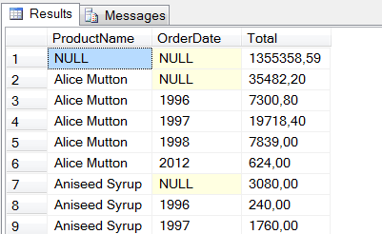

Slide 35
Използване на клауза GROUP BY с клауза ROLLUP
Клаузата ROLLUP генерира резултат, който съдържа:
редове с обобщени данни за всяка група;
обобщени редове (subtotals) за всяка уникална комбинация от стойности на колоните за групиране т.е. за всяка подгрупа;
обобщен ред (grand totals) за целия резултатен набор.
Обобщени редове се извеждат при смяна на групата.
Резултатният набор е в релационен формат

Slide 36
Използване на клауза GROUP BY с клауза ROLLUP
ROLLUP генерира резултатния набор, като показва обобщенията в йерархията на колоните, зададени за групиране.
В обобщените редове subtotals и grand total колоните, по които се прави групиране съдържат стойността на групата или NULL.
Ако се зададе подреждане на резултата по колоните за групите, обобщените редове предхождат детайлните редове.

Slide 37
Пример за използване на ROLLUP с повече от две колони за групиране: извличане на обща стойност на поръчаните стоки по клиенти, стоки и година на поръчване
Общо за всички клиенти, продукти и години
За всеки клиент: общо за всички продукти и години
За всеки клиент и продукт: общо за всички години
За всеки Клиент, продукт и година

Slide 38
USE Northwind
GO
SELECT CompanyName, ProductName
, year(orderdate)
, SUM(Quantity*OD.UnitPrice) AS Total
FROM Customers C JOIN Orders O
ON C.CustomerID = O.CustomerID
JOIN [Order Details] OD
ON O.OrderID = OD.OrderID
JOIN Products P
ON P.ProductID = OD.ProductId
GROUP BY ROLLUP (CompanyName,ProductName,year(orderdate))

Slide 39
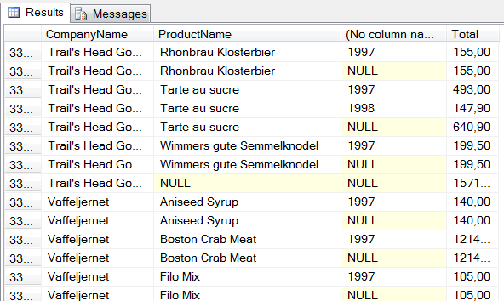

Slide 40
Използване на клауза GROUP BY с клауза CUBE
CUBE генерира резултатен набор, показвайки обобщения за всички възможни комбинации на стойностите в зададените колони за групиране - 2^{n}-1
NULL в резултатния набор индикира, че редовете са обобщения и са създадени от CUBE

Slide 41
Пример на използване на клауза GROUP BY с CUBE
SELECT ProductName ,YEAR(OrderDate) AS OrderYear , SUM(Quantity*OD.UnitPrice) AS Total
FROM Products P JOIN [Order Details] OD
ON P.ProductID = OD.ProductId
JOIN Orders O
ON OD.OrderID = O.OrderID
GROUP BY CUBE(ProductName, YEAR(OrderDate))
ORDER BY ProductName, 2

Slide 42
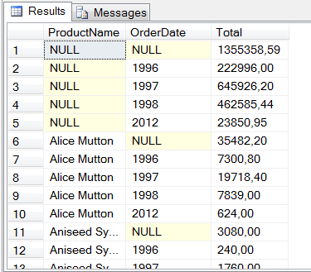

Slide 43
Ако се зададе group by cube(a,b,c), то ще се генерира по един ред за всяка уникална комбинация:
(a,b,c) (a,b) (a,c) (b,c) (a) (b) (c)
и един ред grand total

Slide 44
Пример:
USE Northwind
GO
SELECT CompanyName, ProductName
, year(orderdate) AS Orders_Year
, SUM(Quantity*OD.UnitPrice) AS Total
FROM Customers C JOIN Orders O
ON C.CustomerID = O.CustomerID
JOIN [Order Details] OD
ON O.OrderID = OD.OrderID
JOIN Products P
ON P.ProductID = OD.ProductId
GROUP BY CUBE(CompanyName,ProductName,year(orderdate))
ORDER BY 1,2,3
Notes:
извличане на обща стойност на поръчаните стоки по клиенти, стоки и години на поръчване

Slide 45
Резултатът ще съдържа:
NULL -За всички клиенти | NULL -За всички стоки | NULL -За всички години
NULL - За всички клиенти | NULL -За всички стоки | За всяка година
NULL -За всички клиенти | За всяка стока | NULL – за всички години
За всеки клиент | NULL-За всички стоки | NULL – за всички години
За всeки клиент | NULL – за всички години | За всяка година
За всeки клиент | За всяка стока | NULL – за всички години
За всeки клиент | За всяка стока | За всяка година

Slide 46
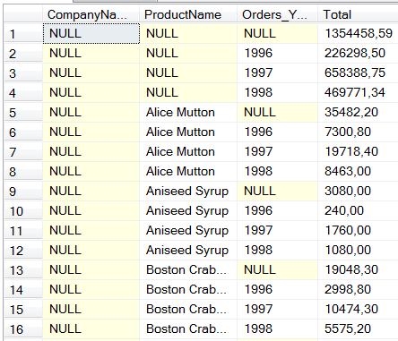

Slide 47
Частичен синтаксис на SELECT с клауза GROUP BY
SELECT <select_list>
FROM {<table source>}[,…..n] [ WHERE <search_condition> ]
[GROUP BY <group by spec> |ROLLUP (<group by spec>)
|CUBE(<group by spec>) ]
[HAVING <search_condition> ] [ ORDER BY order_expression [ ASC | DESC ][,…] ]

